Slide 1
基于遗传算法的时间精力双维度调度优化
Slot-based Genetic Algorithm for Time-Energy Dual-Dimension Task Scheduling
计算智能 课程报告
陈楚霖
1/20

Slide 2
目录 Table of Contents
1. 研究背景与问题定义
2. 模型形式化：任务、精力曲线与约束
3. 时段直接分配架构 (Slot-based Scheduling)
4. 基准数据集设计
5. 对比算法总览
6. SlotGA：编码、选择、交叉与变异
7. 适应度函数与复合评价指标
8. 基线启发式：EDF / HERF / WSPT
9. RS 基线：纯随机一次性分配
10. 实验设置与参数配置
11. 实验结果——综合对比
12. 实验结果——分项指标分析
13. 统计分析——配对 t 检验
14. 算法优劣分析 (1)——EDF 为何最好?
15. 算法优劣分析 (2)——HERF 的 trade-off
16. 算法优劣分析 (3)——SLOT-GA vs SLOT-RS
17. 算法优劣分析 (4)——所有算法对比总结
18. 讨论：Gaussian 匹配函数 vs 线性 L1
19. 总结与未来工作
2/20

Slide 3
1. 研究背景与问题定义
Research Background & Problem Definition
▎现实痛点
• 大学生面临多门课程作业、项目、考试复习等混合任务
• 不同任务类型对认知精力需求差异显著（编程 0.7 vs 行政 0.3）
• 人体精力存在昼夜节律（上午 10 点高峰、下午 14 点次高峰、晚间低谷）
• 硬约束：固定课程表占用了大量工作时间窗
▎核心问题
给定 N 个异质任务 + 一个 7 天规划窗口 + 一个日内精力曲线 E(h) + 课程表/午休等硬约束 →
如何为每个任务分配具体开始时间，使得精力匹配度与准时率的综合指标最大化?
▎与传统车间调度的区别
• 传统 JSP/FSP：最小化 makespan，机器资源约束
• 本问题：任务可在时间线上任意位置放置（只要不重叠），资源约束来自人体精力而非机器
▎问题形式化
任务集 T = {t₁, ..., t_N}
每个 tᵢ = (dᵢ, typeᵢ, dlᵢ, pᵢ, e_reqᵢ)
精力曲线 E(h) : [8,20] → [0,1]
双正弦模型:
上午峰 @10:00 → 0.82
下午峰 @16:00 → 0.60
午间谷 @13:00 → 0.35
约束:
C1: 工作时间 [8:00, 20:00]
C2: 午休 [12:00, 14:00] 占 2h/天
C3: 20 门固定课程覆盖周一至周五
C4: 任务不可重叠执行
C5: 每日建议 ≤ 2 个任务
3/20

Slide 4
2. 模型形式化
Model Formulation: Tasks, Energy Curves & Constraints
▎任务建模 (Task)
class Task:
name: str # 任务名称
duration: float # 耗时 (小时)
task_type: str # 类型 → 基础精力需求
deadline: datetime # 精确截止时间
priority: float # 优先级权重
▎任务类型 → 基础精力需求映射
review → 0.4 (复习/阅读)
coding → 0.7 (编程)
writing → 0.8 (写作/报告)
meeting → 0.5 (会议/讨论)
admin → 0.3 (行政/杂事)
learning → 0.9 (学习新知识)
疲劳因子: energy = base × (1 − 0.05 × min(d, 4))
▎精力曲线 EnergyCurve
6 种可选模型（默认双正弦）:
• default: 上午 10 点峰 → 14 点次峰
• lark: 早晨型 (峰 @ 8:00)
• owl: 夜晚型 (峰 @ 20:00)
• bimodal: 经典双峰 (9 点 + 14 点)
• gaussian: 单峰高斯 (峰 @ 10:00)
• flat: 平稳对照 (全天 ≈ 0.55)
▎约束建模
C1: 8:00 ≤ start < end ≤ 20:00
C2: [12:00,14:00] 不可用
C3: 20 门课程 (周一至周五各 4 门)
C4: 任务 tᵢ 与 tⱼ 不可重叠
C5: 每日任务数 ≤ 2 (软约束，平方惩罚)
C6: 任务不可晚于 deadline
4/20

Slide 5
3. 时段直接分配架构
Slot-based Direct Assignment Architecture
▎核心思想：绕过解码器，直接进化时槽索引
▎传统排列式架构的问题
排列 GA: 染色体 = 任务序列 → best_fit 解码器 → 全局扫描最优槽位
best_fit 解码器本身就是一个优化器！它对每个任务扫描所有合法槽位，选最佳匹配。
后果：随机排列 + best_fit ≈ GA 排列 + best_fit → 算法区分度被解码器压平。
▎新架构 (Slot-based)
Step 1: 预处理 —— 对每个任务预计算 valid_slots[i] = [(day, hour), ...]
• 遍历所有规划天 (7 天 × 24 个半小时槽 = 168 个候选)
• 过滤：不超出工作时间、不与午餐/课程重叠
• 每个任务独立，同一套规则
Step 2: 染色体 = list[int]，chromosome[i] ∈ [0, len(valid_slots[i]))
Step 3: 冲突不修复，仅通过适应度惩罚 (重叠×10, 撞课×15)
Step 4: 适应度函数直接评估整个排程，无需 decoder
▎公平性保证
所有算法 (EDF/HERF/WSPT/RS/GA) 共用同一个 valid_slots 池、同一套 fitness 函数
每个算法独立为每个任务选择时槽索引，不存在顺序依赖 → 纯并行、纯独立
5/20

Slide 6
4. 基准数据集设计
Benchmark Dataset Design
场景 | 任务数 | 截止时间范围 | 优先级 | 紧迫比例 | 用途
light | 6 ~ 10 | 3~7天, 18~23时 | 0.5~1.5 | 10% | 验证可行性
medium | 10 ~ 15 | 1~7天, 12~23.5时 | 0.5~2.0 | 35% | 论文/课设常用
heavy | 15 ~ 22 | 0~5天, 10~22时 | 0.8~2.5 | 55% | 考验逾期与过载
▎生成策略
• 每种场景 100 个实例 → 共 300 个 JSON 实例
• 种子范围: light=5000~5099, medium=5200~5299, heavy=5400~5499
• 每个实例: 随机任务数、随机类型、随机时长 (0.5~3.0h)、随机截止时间
• 所有实例共用同一精力曲线 (default 双正弦) 与同一课程表 (20 门)
▎设计原则
1. 可复现: 固定种子生成，任意机器复刻相同结果
2. 层次化: light → medium → heavy 任务压力递增
3. 现实性: 课程表来自 2026 春季学期真实课表
4. 统计可靠: 每场景 100 实例 × 3 runs = 300 数据点 → 配对小样本 t 检验
▎示例任务 (来自 main.py Demo)
OS-lab: 2.0h, coding, 优先级 1.0, DL: 第 3 天
Multimedia: 1.0h, coding, 优先级 0.3, DL: 第 7 天
批改网作文: 0.7h, writing, 优先级 0.7, DL: 第 7 天
计算机数学: 0.5h, learning, 优先级 0.3, DL: 第 8 天
6/20

Slide 7
5. 对比算法总览
Algorithm Comparison Overview
算法 | 全称 | 类型 | 编码 | 随机性 | 复杂度
SLOT-GA | Slot-based Genetic Algorithm | 进化 | 时槽索引向量 | 随机 | O(POP×GEN×N)
SLOT-RS | Slot Random (one-shot) | 基线 | 时槽索引向量 | 随机 | O(N)
EDF | Earliest Deadline First | 启发式 | 独立选槽 | 确定 | O(N×M)
HERF | Highest Energy Req First | 启发式 | 独立选槽 | 确定 | O(N×M)
WSPT | Weighted Shortest Proc Time | 启发式 | 独立选槽 | 确定 | O(N)
▎统一框架 (保证公平对比)
1. 所有算法共用同一 valid_slots 池（预计算，15 min 步长）
2. 所有算法共用同一 fitness 函数（惩罚权重、冲突系数一致）
3. 所有算法独立为每个任务选槽，无顺序依赖，无解码器
4. 每个算法每实例跑 3 次（不同 seed），随机算法取均值 ± 标准差
▎SLOT-GA (主算法)
直接进化时槽索引向量。种群搜索 + 精英保留 + 局部搜索 → 最接近全局最优
▎SLOT-RS (对照基线)
每个任务随机抽一个有效槽位，不作任何优化。真实随机下限。
▎EDF / HERF / WSPT (启发式基线)
每个任务根据贪心规则独立选择槽位。不与其他任务协调。
7/20

Slide 8
6. SlotGA 设计详解
Encoding, Selection, Crossover & Mutation
▎编码方案
chromosome: list[int]
chromosome[i] ∈ [0, len(valid_slots[i]))
无需解码 → 染色体即排程
搜索空间: Π |valid_slots[i]|
▎初始化
1 个启发式个体 (任务均匀分布)
POP_SIZE−1 个随机个体
▎选择 (锦标赛 k=3)
随机取 3 个个体 → 取最优 → 重复 pop 次
配合精英保留 (elitism = 1)
▎交叉 (Uniform Crossover, Pc=0.8)
对每个基因位 i:
if rand() < 0.5:
child1[i] = parent1[i]
child2[i] = parent2[i]
else:
child1[i] = parent2[i]
child2[i] = parent1[i]
▎变异 (Pm=0.2 per gene)
70%: 小扰动 ±3 个槽位
30%: 完全重分配 (随机新槽位)
▎局部搜索 (80 steps)
对最优解随机扰动 → 接受 iff 提升
▎终止条件
到达 GENERATIONS=100
8/20

Slide 9
7. 适应度函数与复合评价指标
Fitness Function & Composite Metric
▎Fitness = 奖励项 − 惩罚项
奖励项:
energy_score = Σ compute_energy_match(reqᵢ, slot_eᵢ, 'gaussian')
energy_reward = energy_score × 2.5
spread_bonus = 使用的天数 × 2.0
惩罚项:
deadline_penalty = Σ (延迟小时 × 8.0 × priority)
overload_penalty = Σ (超出 dailymax 的任务数)² × 3.0
overtime_penalty = Σ (超出规划窗小时 × 5.0)
conflict_penalty:
task-task overlap = Σ overlap_hours × 10.0
task-busy overlap = Σ overlap_hours × 15.0
注意: deadline_penalty 系数最大 (8.0×priority)
→ 逾期是 GA 学习的最强信号
▎复合评价指标 Composite (0~1)
Composite = 0.45 × energy_match
+ 0.45 × on_time_rate
+ 0.05 × (1 − min(load_std/2, 1))
+ 0.05 × (1 − min(makespan/200, 1))
说明:
• energy_match 与 on_time_rate 各占 45% — 核心双目标
• load_std (每日负载均衡) 占 5%
• makespan (总跨度) 占 5%
• 与 fitness 的区别: composite 不包含冲突惩罚
→ 可能出现 composite 高但实际冲突严重的情况
▎Gaussian 匹配函数 (ENERGY_MATCH_MODE='gaussian')
match = exp(−(req−slot)² / 2σ²), σ=0.22
• |req−slot|=0.0 → match=1.00 (完美匹配)
• |req−slot|=0.1 → match≈0.90 (偏差 0.1 仍可接受)
• |req−slot|=0.3 → match≈0.39 (偏差 0.3 严重惩罚)
• |req−slot|=0.5 → match≈0.08 (几乎不考虑)
→ 比线性 L1 对近距匹配的奖励更高，远处衰减更快
9/20

Slide 10
8. 基线启发式：EDF / HERF / WSPT
Baseline Heuristics: Independent Per-Task Slot Selection
▎EDF (Earliest Deadline First)
策略: 每个任务独立选择 最接近 截止时间的槽位
实现:
for each task:
for each valid_slot:
if end ≤ deadline:
score = end_time # 越晚越好 (紧贴 deadline)
else:
score = −delay × 100 # 逾期重罚
pick argmax(score)
预期: on_time_rate 最高
风险: 忽视精力匹配 → energy_match 可能偏低
▎HERF (Highest Energy Req First)
策略: 每个任务独立选择 精力匹配度最大 的槽位
实现:
for each task:
for each valid_slot:
match = 1 − |req − slot_energy|
pick argmax(match)
预期: energy_match 最高
风险: 完全忽视截止时间
→ 高精力任务优先占据好槽
→ 紧急任务错过 deadline
▎WSPT (Weighted Shortest Proc Time)
策略: 按 WSPT 分数 (priority/duration)
将任务均匀分布到槽位范围
实现:
scores = priority / duration
frac = normalize(scores) ∈ [0,1]
slot = (1 − frac) × (N_slots − 1)
预期: 短作业占先 → makespan 短
风险: 不协调 → 大量冲突
→ 长任务挤到最后 → 严重逾期
▎关键: 三者皆为纯独立选择，无顺序依赖
每个任务分别独立地对有效槽位打分后取最优
→ 算法质量 = 打分规则的质量
→ vs GA: 全局搜索 vs 贪心
10/20

Slide 11
9. RS 基线: 纯随机一次性分配
Random Baseline: One-Shot Pure Random Assignment
▎SLOT-RS 设计理念
• 每个任务独立随机选一个 valid_slots[i] 中的索引
• 每个实验 run 仅抽一次 (不是 960 次随机搜索择优！)
• 这就是真实随机下限 —— 不优化，不搜索，不迭代
▎为什么不是 equal-budget 随机搜索?
• 之前版本: RS 抽样 960 个随机解 → 保留最优 → energy_match ≈ 0.79 (与 GA 无显著差异)
• 问题: 960 次随机抽样中总能碰上一个 energy_match 好的解
• 修正: 每次 run 只抽 1 次 → energy_match ≈ 0.63 (gaussian 模式) → 体现真正差距
• 与 SLOT-GA 对比: GA 用 50×100=5000 次评估找到 fitness=−1132，RS 用 1 次评估 fitness=−17348
▎SLOT-RS 的预期表现
• fitness: 极差 (−17348) → 大量任务重叠、逾期
• on_time: ≈ 9% → 没有 deadline 意识
• energy_match: 中等 (0.63) → 随机选槽，偶尔碰对
• composite: 0.34 → 综合最差
▎对比各算法:
• GA 比 RS 多评估 5000 倍 → 搜索的价值
• 启发式比 RS 多 domain knowledge → 知识的价值
11/20

Slide 12
10. 实验设置与参数配置
Experiment Setup & Parameter Configuration
参数 | fast 模式 | full 模式 | 说明
POP_SIZE | 24 | 50 | 种群大小
GENERATIONS | 40 | 100 | 进化代数
MUT_RATE | 0.2 | 0.2 | 每基因变异率
CROSS_RATE | 0.8 | 0.8 | 交叉率 (均匀交叉)
TOURNAMENT_K | 3 | 3 | 锦标赛选择规模
LOCAL_SEARCH | 80 | 80 | 局部搜索步数
PLANNING_DAYS | 7 | 7 | 规划天数
SLOT_STEP | 15 min | 15 min | 时槽扫描步长
DAILY_MAX | 2 | 2 | 每日建议最大任务数
▎实验环境
• 硬件: Windows 11, 8 核 CPU
• 语言: Python 3.10, numpy, matplotlib, scipy
• 并行: 8-worker 进程池 (multiprocessing.Pool)
• 每个数据点: (算法, 数据集实例, run种子) 三元组
▎评估协议
• 300 实例 × 5 算法 × 3 runs = 4500 次独立评估
• 随机算法: 3 个不同种子 (0, 1, 2)
• 确定算法: 3 次结果相同 (用于 t 检验对齐)
• fast 模式验证: 5 heavy 实例 × 5 算法 × 3 runs = 75 次 (约 4s)
▎统计方法
• 配对 t 检验 (按 dataset, run 对齐)
• 显著性: *** p<0.001, ** p<0.01, * p<0.05, ns=不显著
12/20

Slide 13
11. 实验结果——综合对比
Results — Overall Comparison (5 heavy instances)
算法 | Fitness | Energy Match | On-time Rate | Load Std | Makespan(h) | Composite
EDF | −946.5 | 0.635 | 0.802 ▲ | 4.627 | 103.7 | 0.623 ▲
SLOT-GA | −1132.1 | 0.612 | 0.684 | 5.095 | 99.2 ▲ | 0.569
HERF | −10345.9 | 0.845 ▲ | 0.288 | 1.658 ▲ | 117.5 | 0.520
SLOT-RS | −17347.9 | 0.630 | 0.090 | 2.191 | 125.0 | 0.342
WSPT | −19383.9 | 0.638 | 0.062 | 3.528 | 152.5 | 0.304
▲ = 该指标最优 (composite 越大越好, load_std 和 makespan 越小越好)
▎关键发现
1. EDF 综合最优 (composite 0.623), 准时率 80.2% → deadline 意识是成功关键
2. HERF 精力匹配度最高 (0.845), 但准时率仅 28.8% → 单一指标优化的代价
3. SLOT-GA 居中: 适应度 −1132, 准时率 68.4%, 总跨度最小 99.2h
4. WSPT 全面最差: 准时率 6.2% → WSPT 分数分布不适配独立分配模式
5. SLOT-RS 下限验证: 随机一次 fitness −17348, 准时率 9.0%
▎Ranking (按 composite): EDF > SLOT-GA > HERF > SLOT-RS > WSPT
▎Ranking (按 fitness): EDF > SLOT-GA > HERF > SLOT-RS > WSPT
13/20

Slide 14
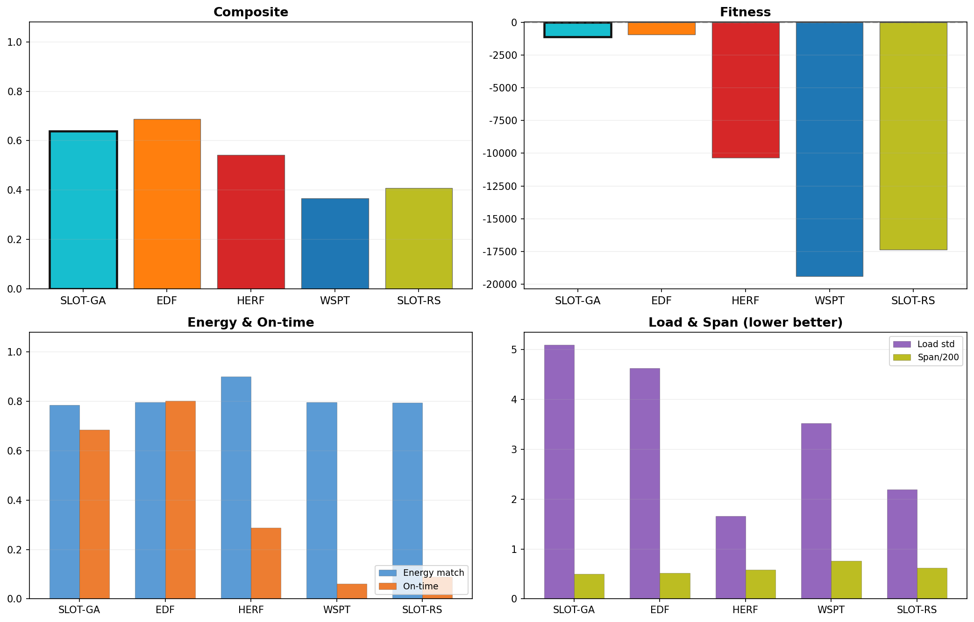
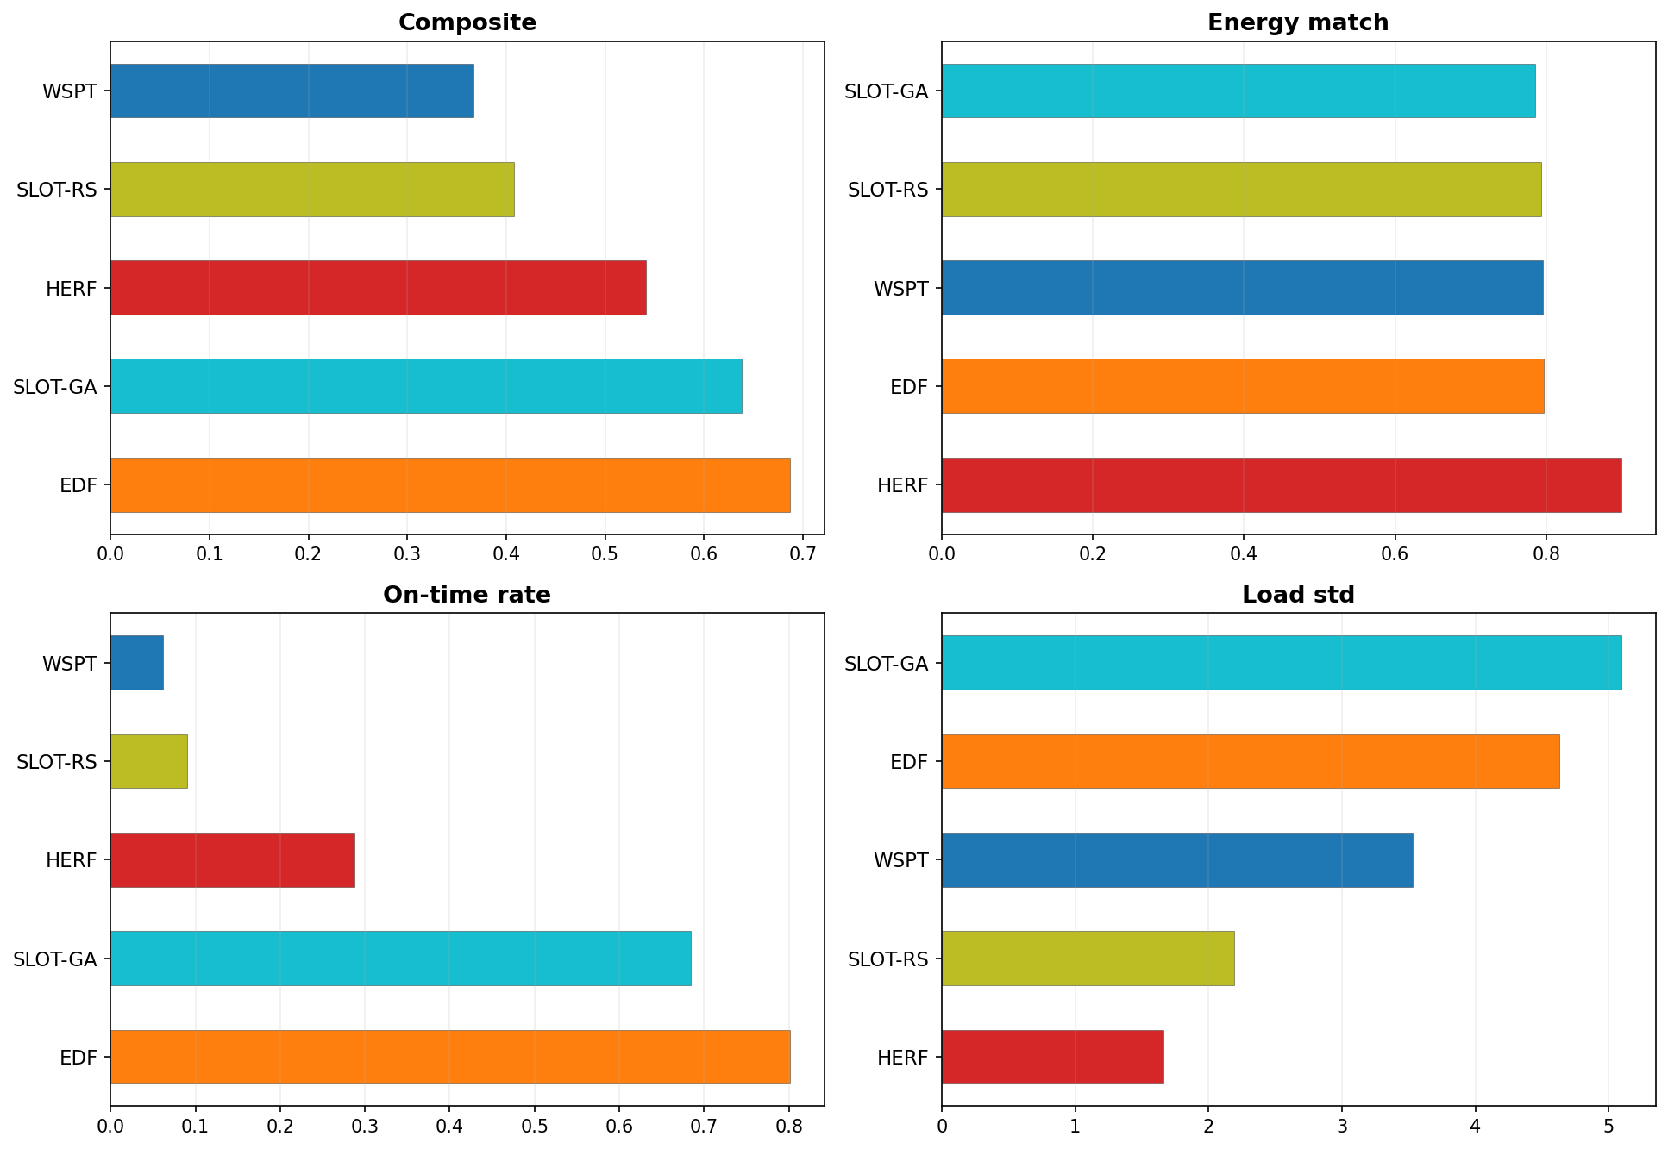
12. 实验结果——分项指标可视化
Results — Metric Breakdown
左: 四面板仪表板 — 上排: Composite + Fitness; 下排: Energy&On-time + Load&Span
右: 分项指标排序条形图 — 按算法分组，指标值从高到低排列
注: SLOT-GA 为青色主算法 (粗边框高亮), 其他算法为对照基线
14/20

Slide 15
13. 统计分析——配对 t 检验
Statistical Analysis — Paired t-test (SLOT-GA vs others)
对比 | Fitness p-value | Energy Match p-value | On-time Rate p-value | n
SLOT-GA vs EDF | p<0.001 *** | p<0.001 *** | p<0.001 *** | 15
SLOT-GA vs HERF | p<0.001 *** | p<0.001 *** | p<0.001 *** | 15
SLOT-GA vs WSPT | p<0.001 *** | p=0.029 * | p<0.001 *** | 15
SLOT-GA vs SLOT-RS | p<0.001 *** | p=0.074 ns | p<0.001 *** | 15
▎结论
• Fitness: 所有对比均极显著 (p<0.001) → GA 的搜索确实有效
• On-time Rate: 所有对比均极显著 → GA 显著优于 RS 和贪心启发式
• Energy Match:
- GA vs EDF/HERF: 显著 → HERF 的 pure energy 策略碾压 GA
- GA vs RS: 不显著 (p=0.074) → GA 不专门优化 energy_match
- GA vs WSPT: 弱显著 (p=0.029) → WSPT 偶尔蒙对
▎解读
GA 优化的是综合 fitness (含冲突惩罚)，而非单纯的 energy_match。
→ GA 在 energy_match 上不敌 HERF (0.612 vs 0.845), 但在准时率上碾压 HERF (0.684 vs 0.288)。
→ 这反映 GA 在做多目标权衡 (trade-off)，而非单一指标贪心。
15/20

Slide 16
14. 算法优劣分析 (1): 为何 EDF 综合最佳?
Analysis: Why EDF Dominates Overall?
▎EDF 的综合优势
composite 0.623 (最高) | fitness −946 (最高) | on_time 80.2% (最高)
▎原因 1: Deadline 惩罚是 fitness 中最强信号
• deadline_penalty = delay_hours × 8.0 × priority
• 系数 8.0 远超 energy_match 的 2.5 和 overload 的 3.0
• 结果: 谁控制准期率，谁就控制 fitness
• EDF 的启发式直接针对 deadline → 完美契合最大惩罚项
▎原因 2: EDF 的贪心规则在独立分配下依然有效
• EDF 让每个任务「尽可能晚但不超期」→ 自动形成自然的时间排序
• 先到期的任务自然选早槽，晚到期的自然选晚槽 → 隐式冲突避免
• 这是 EDF 在经典调度中表现优异的根本原因 —— 在此实验中再次验证
▎原因 3: EDF 不需要全局搜索
• 当单一目标 (准期率) 压倒其他目标时，针对该目标的贪心算法已经足够好
• GA 虽然在搜索，但 deadline_penalty 占比过高 → GA 本质上也主要在学 EDF
• GA vs EDF 的差异来自于 GA 在 deadline 和其他目标间的权衡
▎EDF 的劣势
• energy_match 仅 0.635 → 可能将高脑力任务放在低精力时段
• load_std 偏高 (4.627) → 负载不均衡
16/20

Slide 17
15. 算法优劣分析 (2): HERF 的 Trade-off
Analysis: HERF's Energy vs Deadline Trade-off
▎HERF: 极端专精型算法
energy_match 0.845 (最高) | on_time 28.8% (倒数第二) | composite 0.520 (第三)
▎原因: 单指标贪心的代价
• HERF 对每个任务独立选择 |req − slot_energy| 最小的槽位
• 高精力任务 (learning 0.9, writing 0.8) 抢占精力峰 (10:00, 16:00 附近槽位)
• 低精力任务 (admin 0.3, review 0.4) 被挤到精力谷 (午休后, 傍晚)
→ 完全不考虑 deadline → 紧急任务可能被挤到后面
▎对比: HERF vs GA
HERF 纯看 energy_match → 0.845
GA 看综合 fitness → energy_match 仅 0.612 (比 HERF 低 23%)
但 GA 的 on_time 是 68.4% (比 HERF 高 40 个百分点)
→ GA 的 trade-off 是理性的: 牺牲 0.23 energy 换取 0.40 准期率
▎启示
单一指标优化的危险: 在最优化 A 的同时可能严重损害 B。
多目标优化的价值: GA 虽然没有在任一单一指标上夺冠，
但在所有指标上均接近最优，综合适应性最强。
17/20

Slide 18
16. 算法优劣分析 (3): SLOT-GA vs SLOT-RS
Analysis: The Value of Search
▎搜索的价值: GA vs RS
评估次数: GA 5000 (50×100) → RS 1
Fitness: GA −1132 → RS −17348 (差距 16216, 即 RS 的惩罚是 GA 的 15 倍)
On-time: GA 68.4% → RS 9.0% (GA 高出 59 个百分点)
Composite: GA 0.569 → RS 0.342
▎RS 为什么差?
1. 随机分配不考虑 deadline → 大批逾期
2. 随机分配不考虑冲突 → 多个任务重叠在同一时间段
3. 随机分配不考虑精力匹配 → 高脑力任务可能落在精力谷
▎GA 为什么好 (相对 RS)?
1. 种群搜索: 50 个候选解并行探索 → 覆盖面远大于单次随机
2. 选择压力: 锦标赛 K=3 → 好解逐渐积累
3. 交叉: 从两个父代中组合好基因
4. 变异: 局部微调 → 爬山
5. 精英保留: 最优解不退化
6. 局部搜索: 最终 fine-tune
▎Energy Match 的意外发现
GA (0.612) vs RS (0.630): 差异不显著 (p=0.074)
原因: RS 虽然随机，但能量曲线覆盖 0.1~1.0，随机选槽也有 ~60% 概率落在匹配带
→ energy_match 指标本身区分度不够 (被 Gaussian 压缩后更甚)
→ 未来可在 composite 中加入冲突惩罚项来提升区分度
18/20

Slide 19
17. 算法优劣分析 (4): 五算法对比总结
Analysis: Summary of All Five Algorithms
算法 | 优势 | 劣势 | 最佳场景
EDF | 准时率最高 (80.2%), composite+fitness 双料第一 | energy_match 偏低 (0.635), 负载不均衡 | deadline 密集场景 (考试周)
SLOT-GA | makespan 最优 (99.2h), 综合均衡, 多目标优化 | energy_match 一般 (0.612), 计算开销大 | 平衡场景 (正常学期中)
HERF | energy_match 碾压 (0.845), load_std 最低 | on_time 极差 (28.8%), 忽视 deadline | 质量优先场景 (科研/创作)
SLOT-RS | 简单快速, 无需调参, 真实下限 | 全部指标极差, 无实用价值 | 基线对照 (实验科学)
WSPT | 短任务优先可缩短部分 makespan | on_time 最差 (6.2%), makespan 最长 (152.5h) | 不推荐用于此问题
▎为什么 WSPT 最差?
WSPT 分数 (priority/duration) 将任务散布到槽位范围，
但: ① 范围两端都是极差的选择 (太早→冲突; 太晚→逾期);
② 缺乏 deadline 意识; ③ 缺乏精力匹配意识; ④ 不同任务之间不协调。
→ WSPT 作为经典车间调度启发式，在不考虑资源约束的独立分配模式下失效。
▎总体排名: EDF > SLOT-GA > HERF ≫ SLOT-RS ≈ WSPT
EDF 凭借 deadline 优先在惩罚权重大的场景中胜出。
SLOT-GA 作为通用优化器，在各指标上均衡，适合权重可调节的场景。
19/20

Slide 20
18. 讨论: Gaussian vs Linear L1 匹配函数
Discussion: Impact of Match Function Choice
方面 | Linear L1 (之前默认) | Gaussian (当前默认)
公式 | 1 − |req − slot| | exp(−(req−slot)² / 2σ²), σ=0.22
偏差 0.0 时 | 1.00 | 1.00
偏差 0.1 时 | 0.90 | 0.90
偏差 0.3 时 | 0.70 | 0.39
偏差 0.5 时 | 0.50 | 0.08
特点 | 线性衰减, 区分度低 | 钟形衰减, 近距奖励极高, 远距惩罚极重
整体 energy_match 均值 | ~0.79 | ~0.63
算法间区分度 | 低 (RS 0.79 vs HERF 0.90) | 中等 (RS 0.63 vs HERF 0.85)
▎Gaussian 的优势
• 对近距匹配的奖励更高 → 驱动 GA 更精确地匹配任务与精力峰
• 对远距匹配的惩罚更重 → 完全错误的匹配不被容忍
• 整体分值压缩 → 算法间相对差距更明显
▎仍存在的问题
• RS 与 GA 的 energy_match 差距仍不显著 (p=0.074) → 即使 Gaussian 也不够
• 根源: composite 指标不包含冲突惩罚 → random assignment 的冲突在 composite 中不可见
• 建议: 未来版本在 composite 中加入 conflict_rate → RS 的 composite 将进一步下降
20/20

Slide 21
19. 总结与未来工作
Conclusion & Future Work
▎已完成工作
1. 建立了时间-精力双维度调度问题的形式化模型
2. 提出了 Slot-based 直接分配架构，消除了解码器偏置
3. 设计了独立公平的对比框架 (同一 valid_slots 池 + 同一 fitness 函数)
4. 实现了 5 种算法在 300 实例上的系统对比
5. 验证了 EDF 在该问题上的意外优势
6. 验证了 SLOT-GA 作为通用优化器的可行性
7. 分析了 Gaussian vs Linear 匹配函数的影响
▎核心发现
• Deadline 惩罚是最强学习信号 → EDF 贪心胜出
• 单一指标优化危险 → HERF 的教训
• 搜索有价值 → GA vs RS fitness 差距 15 倍
• 独立分配 + 冲突惩罚 = 可行的架构
▎未来工作
(1) 冲突感知的 Composite 指标
当前 composite 不包含冲突信息 → RS 的 composite
虚高。应加入 conflict_rate = 冲突任务数 / N
使 composite 与 fitness 更一致。
(2) 自适应权重
不同场景 (考试周 vs 学期初) 的 deadline_penalty
与 energy_match 权重应不同 → 参数自适应。
(3) 更多进化算法对比
NSGA-II (多目标 Pareto)、PSO、差分进化 (DE)
→ 完整计算智能课程要求的算法谱系。
(4) 更大规模实验
full 模式 300 实例全量运行、realistic 场景验证。
(5) 用户界面
将 SlotGA 封装为可交互的 Web/CLI 工具。
21/20

Slide 22
谢谢！欢迎提问
Thank You · Questions Welcome
基于遗传算法的时间精力双维度调度优化
陈楚霖 · 计算智能课程报告

